Slide 1








FERIENANGEBOT
der Maria Montessori Grundschule Hausen
Ostern 2016

Fasching 2016
Ostern 2016
Pfingsten 2016
Sommer 2016
Herbst 2015
Weihnachten 2015
Maria Montessori Grundschule Hausen | Beim Fasanengarten 9 | 70499 Stuttgart Tel: 0711 / 216 57 -130
Fax: 0711 / 216 57 -140 | montessori@stuttgart.de| www.mmgh.de

Slide 2

Ostern 2016
Liebe Eltern und liebe Kinder,
hier erhalten Sie/Ihr nun das für die .
Wir wollen Ihnen und Euch zunächst aber ein paar Grundstrukturen unserer Ferienkonzeption vorstellen, denn die Ferientage haben einen klaren und immer wiederkehrenden Ablauf. Das gibt Kindern Orientierung und Sicherheit.
Aktive Mithilfe
Neben allem Spiel und Spaß erwarten wir auch aktive Mithilfe der Kinder bei den anfallenden Aufgaben der Schule, zum Beispiel beim Tischdecken und Abräumen,
der Vorbereitung des Frühstücks, beim Kehren, bei der Versorgung der Tiere,
beim Wässern der Pflanzen oder dem Bearbeiten der Beete.
Sportangebote
In allen Ferienprogrammen ist Sport ein wichtiger Bestandteil. Damit wollen wir einen Beitrag zur Gesunderhaltung der Kinder leisten.
Außerdem ist die Maria Montessori Grundschule Hausen zertifizierte Schule mit sport- und bewegungserzieherischem Schwerpunkt. Wir führen diesen Teil des Ferienprogramms nicht mehr extra auf, da er im Grundsatz verankert ist.
Kontaktmöglichkeiten
Wichtige Telefonnummern finden Sie hier, ebenso Adressen der Ausflugsziele. Mitarbeiterinnen und Mitarbeiter, die punktuell, also zeitlich begrenzt im Ferienprogramm helfen, stellen sich Ihnen und Euch in einem kleinen Lebenslauf vor.
In der Broschüre liegt der herausnehmbare Ferienplan, den Sie/Ihr an markanter Stelle aufhängen könnt, damit alle Eltern mitverfolgen können, was ihr Kind wohl gerade so macht.
Rückmeldung
Neben den Angebotssymbolen im Stundenplan finden Sie/Ihr leere, weiße Kreisformen, in die Ihr positive, negative oder neutrale Smielies einzeichnen könnt. So könnt Ihr das jeweilige Angebot bewerten. Den Stundenplan werft Ihr bitte am Montag in der Folgewoche ausgefüllt in den Briefkasten der Schule. Es ist uns sehr wichtig, wie Ihrem Kind bzw. wie Dir das Programm gefallen hat, wie Du Dich betreut gefühlt hast und ob Dir das Essen geschmeckt hat. Nur so können wir uns gegebenenfalls auch verbessern. Daher ist es ganz wichtig, dass wir möglichst von jedem Kind diese Rückmeldung erhalten. Wichtig ist uns auch, neue Ideen für die Ferienbetreuung direkt von den Kindern zu erhalten. Auch neue Vorschläge sind also auf dem Rückmeldebogen zu unterbreiten. Gerne nehmen wir Anregungen der Kinder in unser Ferienprogramm auf.
FERIENANGEBOT

Slide 3
Fasching
Ostern
Pfingsten
Sommer
Herbst
Weihnachten
Unsere geplanten Ferienthemen für das Schuljahr 2015/16
(Änderungen vorbehalten):
Herbstferien – Alles, was fliegt!
Drachenbau
Papierflieger bauen
Flieger aus Depron
Flugmodelle aus Ton
Rund um die Fliegerei/Da Vinci
Besuch des Flughafens Stuttgart
Weihnachtsferien –
Rund um das Thema Märchen
Eine Märchenerzählerin erzählt:
Ulrike Krawczyk besucht uns
Wir schreiben eigene Märchen
Besuch eines Weihnachts-
märchens in Stuttgart
Faschingsferien – Fasching und Märchenillustration
Wir feiern Fasching
Wir illustrieren unsere Märchen
Ein Buchillustrator und eine Buchillustratorin helfen beim Illustrieren
Wir tonen Märchenfiguren für den Schulgarten

Osterferien - Rund ums Huhn
Unsere Hühner ziehen ins Hühnerhaus ein
Hühner aus Ton
Kochen mit Eiern
Besuch des Geflügelzüchtervereins Hausen
Pfingstferien – Rund um das Thema Bienen
Wir schleudern Honig und füllen unseren eigenen Honig ab
Wir üben ein Bienenmusical ein
Honigrezepte – einfach lecker
Wissenswertes über Bienen
Die Musikerin hilft uns beim Einstudieren des Musicals
Aufführung für Eltern und Gäste
Sommerferien – Die Indianer sind los
Wir bauen Tipis der besonderen Art
Indianer brauchen Pferde
Wir kochen auf Indianerart
Wir sehen Winnetou-Filme
Wenn Sie oder Ihr zu einem der Themen etwas Besonderes beitragen könnt,
lassen Sie uns / lasst uns das bitte wissen. Gerne nehmen wir Anregungen auf.

Slide 4
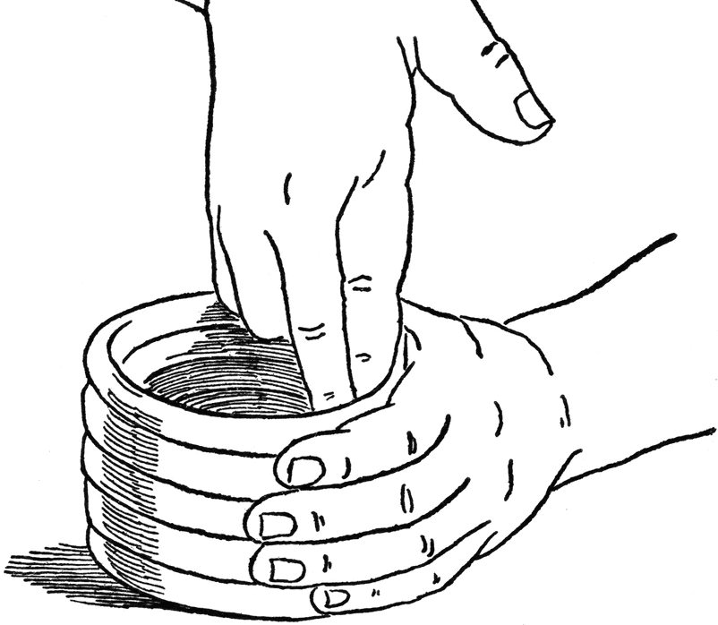

Ostern 2016
Angebotsbeschreibungen Osterferien 2016:
Angebot: Kochen und Backen mit Eiern Betreuung: Inge vom Grafen Ort: Küche Schule | Zur Osterzeit erfreuen sich Groß und Klein über Leckereien. In der Ferienbetreuung werden den Kindern schmackhafte Rezepte zur Hand gegeben und umgesetzt.
Angebot: Hühner ziehen ins Hühnerhaus Betreuung: Lena Stiehle Ort: Aufzugraum Z. 3 | Wir befassen und mit dem Thema Huhn: Was braucht ein Huhn um glücklich zu sein? Mit diesem Wissen kümmern wir uns um den Hühnerstall , damit wir den neuen Gästen ein schönes Zuhause bieten können. Wenn alles passt, können die Hühner einziehen.
Angebot: Hühner aus Ton Betreuung: Miriam Marek Ort: Werkraum Schule Z. 15 | Die Erfahrung der letzten Ferienbetreuungen hat gezeigt, dass viele handwerklich begeisterten und sehr begabten Kinder an unserer Schule sind! Daher wird es sie freuen, dass auch in diesen Ferien ein Tonangebot stattfinden wird!
Angebot: Peterson und Findua Betreuung: Gerd Fischer-Baudys Ort: Roter Raum Schülerhaus | Von den lustigen Geschichten von Pettersson und Findus inspiriert wird gebastelt, gemalt und gestaltet. Ganz wie bei unseren beiden Helden sind der Fantasie keine Grenzen gesetzt. Lustige Momente werden gestalterisch oder mit Papier und Stift eingefangen. Welches Huhn vertreibt den Fuchs oder mit welchem Hahn legt sich Findus an?
Angebot: Basteln rund um’s Ei und Huhn Betreuung: Frau Bräuning Ort: Roter Raum Schülerhaus | Zum Thema „Rund um’s Huhn“ wird es auch in diesem Angebot gehen. Wir basteln und malen Verschiedenes zu allem was mit Eiern, Hühnern und co. zu tun hat. Dabei basteln wir sowohl nach Vorlagen, aber ihr könnt auch eurer Kreativität freien Lauf lassen und mit den vorhandenen Materialien eigene Ideen umsetzen.
Angebot: Sport und Bewegung Betreuung: Jochen Deppert Ort: Turnhalle | Jochen Deppert ist unser Experte für Psychomotorik und weiß Kinder mit sportlichen Angeboten zu fesseln und zu begeistern. Daher freuen wir uns, dass er Donnerstag und Freitag unser Ferienteam unterstützen wird.
Angebot: Tonfiguren Glasieren Betreuung: Lena Stiehle Ort: Werkraum Schule | Viele fleißige Hände haben in den Faschingsferien wunderbare Tonfiguren geschaffen. Diese werden am Donnerstag, den 24.03. glasiert und können dann bewundert werden.
4

Slide 5



Ostern 2016
Tagesablauf 1/2
Und nun zum konkreten Tagesablauf mit den entsprechenden Symbolen.
Im Plan selbst finden Sie dann nur noch das Symbol, keine weiteren Erklärungen mehr.
Offener Beginn - 8.00 Uhr bis 9.00 Uhr
Die Kinder kommen nach und nach an. Hier haben sie Zeit, sich zu unterhalten, etwas zu spielen oder noch etwas zu träumen. Der Küchendienst bereitet das Frühstück für die Allgemeinheit vor.
Frühstück - 9.00 Uhr bis 10.00 Uhr
Wir versuchen den Kindern möglichst immer ein gesundes und obsthaltiges Frühstück zu servieren, denn die gesunde Ernährung Ihres Kindes liegt uns am Herzen. Aber es gibt einmal in der Woche auch einen Nutellatag bzw. einen Marmelade- oder Honigtag. Gegen Ende des Frühstücks wird den Kindern der Tagesablauf vorgestellt. Die Finanzierung obliegt im vollen Umfang dem Förderverein der Schule. Wir freuen uns, wenn Eltern diesen gezielt mit einer finanziellen Spende unterstützen (Spendenkonto Förderverein der Maria Montessori Grundschule Hausen, IBAN: DE22600501010005933732
BIC: SCLADEST600 Kennwort Schulfrühstück). Auch Sachspenden sind möglich. Kinder bringen entsprechende Wunschlisten mit nach Hause.
MultiKultiphase 1 - 10.00 Uhr bis 11.30 Uhr
MultiKultiphasen nennen wir alle Zeiten, in denen sich die Kinder mit einem bestimmten Thema auseinandersetzen, sei es aus der Kunst, beim Schreiben, hinsichtlich technischer bzw. geschichtlicher Themen oder auch beim Kochen oder Backen. Zwei solcher Phasen hat der Ferientag.
Einmal von 10.00 bis 11.30 Uhr und einmal von 14.00 Uhr bis 15.30 Uhr.
In der Regel bereiten die pädagogischen Fachkräfte für diese Phasen Angebote vor. Dabei wird es verschiedene Angebotsformen geben. Variante 1 sieht vor, dass die Kinder aus verschiedenen Angeboten wählen können, Variante 2 sieht vor, dass sich mehrere pädagogische Fachkräfte auf ein MultiKultiangebot einigen und dies dann mehrfach vorbereitet wird. So können alle Kinder das MultiKultiangebot durchlaufen. Jedes Angebot erhält ein entsprechendes Symbol. In den Osterferien bieten wir die Variante 1 an.
Aufräumzeit und Tischdeckzeit - 11.30 Uhr bis 12.00 Uhr
Die Arbeitsräume werden so hinterlassen, dass am Nachmittag wieder neu gestartet werden kann. Der Tisch für das Mittagessen wird von den Kindern gedeckt.

Slide 6




Ostern 2016
Tagesablauf 2/2
Und nun zum zweiten Teil des Tagesablaufs mit den entsprechenden Symbolen.
Im Plan selbst finden Sie dann nur noch das Symbol, keine weiteren Erklärungen mehr.
Mittagessen - Gruppe 1: 12.00- 13.00 Uhr
Wir beziehen unser Essen von den Johannitern unter der Leitung von Herrn Wörner (Kontakt: siehe Broschürenrückseite). Wir versuchen gemeinsam mit Herrn Wörner einen abwechslungsreichen Speiseplan für Ihr Kind/für Dich zusammenzustellen. Wenn es dennoch einmal Grund zu Beanstandungen gibt, bitten wir um eine rasche Rückmeldung an einen pädagogischen Mitarbeiter bzw. eine pädagogische Mitarbeiterin bzw. direkt bei Herrn Wörner. Den Speiseplan entnehmen Sie/entnimmst Du bitte unserer Internetseite www.mmgh.de unter der Rubrik Ganztagesschule.
Silentium - 13.00 – 14.00 Uhr
Bei allem Trubel im Tagesablauf, benötigt Ihr Kind dringend auch einmal eine Zeit des Innehaltens. In dieser Zeit des Silentiums kann sich Ihr Kind an verschiedene Orte zurückziehen: Zum richtigen Schlafen oder Kassette hören in den Stilleraum, bei Entspannungsübungen in der Turnhalle, zum Lesen in den Lesebereich, zum Lustwandeln in den kleinen Garten hinter der Schule. Dort gibt es in den warmen Jahreszeiten Liegestühle für Kinder und Erwachsene sowie Decken, so dass dort auch gut geruht werden kann.
In dieser Zeit des Silentiums soll möglichst nicht gesprochen werden und wenn doch, dann nur sehr leise.
MultiKultiphase 2 - 14.00 – 15.30
Die Kinder beschäftigen sich wieder mit multikulturellen Angeboten.
Offenes Ende - 15.30 – 17.00 Uhr
Hier ist wieder Zeit zum Schwätzen, Spielen oder einfach nur Abhängen.
Denn das muss schließlich auch mal sein.
Und schon ist wieder ein toller Ferientag vorbei!
Frühbetreuung
Bei entsprechendem Bedarf ist eine Frühbetreuung möglich. Bitte melden Sie sich diesbezüglich bei Frau Jablonowski.
6

Slide 7
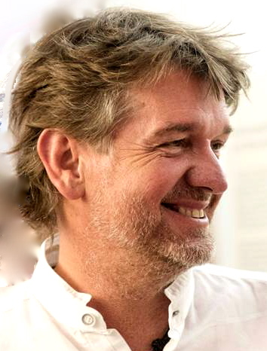
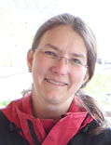
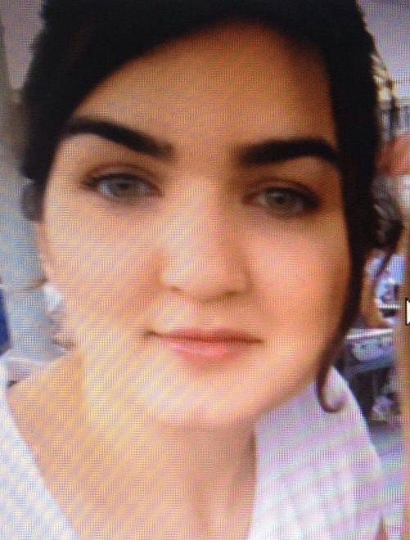
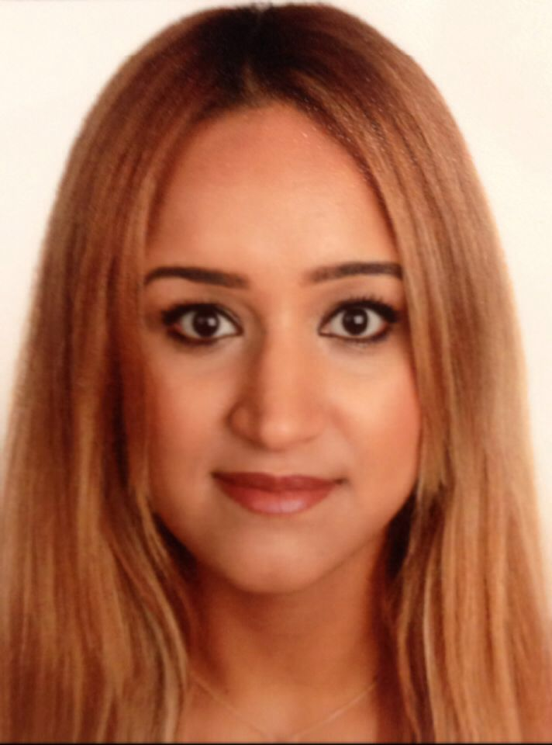
Ostern 2016
Vorstellung von Betreuungskräften
Jochen Deppert
Osterangebot 2016: „Bewegung“ (Psychomotorik)
Ziel der Psychomotorik ist es, den Kindern einen Raum zu bieten, in dem sie ihre entwicklungsbedingten Themen leben und erweitern können. Entscheidend dabei ist der Rahmen, der vom Erwachsenen gehalten wird: Dabei ist der Blick auf die Fähigkeiten und die Potentiale des Kindes gerichtet, nicht auf das, was es nicht kann.
Die Kinder können sich beispielsweise anhand von Rollenspielen sowie im Rutschen, Springen, Rennen, Schwingen, sich Verstecken, Fangen ausprobieren und dabei erleben.
Gabriele Bräuning
Osterangebot 2016: „Experimente mit Eiern“
Sie ist Chemisch-Technische-Assistentin und arbeitet an der Universität Stuttgart in Vaihingen, im Institut für Physikalische Chemie. Sie hat großen Spaß daran Kindern die Naturwissenschaften näher zu bringen. So hat sie vor einigen Jahren bei einer Aktion des Schülerlabors FehlingLAB mitgemacht, bei der verschiedene Versuche für Kinder angeboten wurden. Außerdem wirkt sie beim jährlichen 'Tag der Offenen Tür' der Universität Stuttgart mit. Ihr Institut bietet dort Mitmach-experimente für Kinder an, die sich immer großer Beliebtheit erfreuen.
Nathalia Khan Rabiye Karaca
Unterstützung bei der Umsetzung unseres Programms erhalten wir von den beiden pädagogischen Fachkräften und Kindheitspädagoginnen.

Slide 8
Ostern 2016
Kontaktdaten Betreuungskräfte
Name | Telefonnummer | E-Mail
Miriam Marek | 0176 / 909 763 97 | miriam.marek@mmgh.de
Gerd Fischer-Baudys | Keine Mobilfunknummer | gerd.fischer@mmgh.de
Lena Stiehle | 0176 / 909 799 58 | lena.stiehle@mmgh.de
Jochen Deppert | 0177 / 313 313 1 | Jochen.deppert@ Gesundheitsbande.de
Nathalia Khan | Keine Mobilfunknummer
Rabiye Karaca | Keine Mobilfunknummer
Kontaktdaten Caterer (Mittagessen):
Name | Telefonnummer | E-Mail
Yves-Patrick Wörner | 0711 / 937 878 28 | yves-patrick.woerner@johanniter.de
Kontaktdaten unseres Hausmeisters
Name | Telefonnummer | E-Mail
Dietmar Berberich | 0151 / 194 184 42

